Slide 1



Муниципальное дошкольное образовательное бюджетное учреждение детский сад № 83 имени атамана А.А. Головатого муниципального образования городской округ город-курорт Сочи Краснодарского края
КАЗАЧЬЯ ОБРАЗОВАТЕЛЬНАЯ ОРГАНИЗАЦИЯ

Slide 2


Посткроссинг между детскими садами.
Казачий круг дошколят кубани
Отчет о реализации проекта краевой инновационной площадки за 2022 год

Slide 3
ОСНОВНАЯ ИДЕЯ Проекта – объединение И ОРГАНИЗАЦИЯ сетевого ОБЩЕНИЯ всех участников детско-взрослого проекта
ЦЕЛИ ПРОЕКТА | 1.Формирование патриотического начала, познавательной и творческой активности дошкольников через технологию посткроссинг- обмен письмами и открытками со сверстниками казачьих детских садов. 2.Создание сообщества педагогов-дошкольников Краснодарского края, организация сетевого взаимодействия педагогов ДОО с группами казачьей направленности, со статусом «казачья образовательная организация».
ЗАДАЧИ II ЭТАПА | 1.Обеспечение условий для реализации детского проекта «Казачий круг дошколят Кубани. Обмен письмами и открытками между детскими садами». 2. Заключение соглашений о совместной деятельности с новыми сетевыми партнерами (регион, РФ). 3.Транслирование опыта работы участников проекта на семинарах-практикумах и мастер-классах. 4. Планирование и организация совместных мероприятий с сетевыми партнерами.

Slide 4
Инновационность проекта определяется:
- решением задач патриотического и духовно-нравственного воспитания дошкольников на основе этнокультурных традиций казачества, формирования положительного отношения к родному краю через «живое общение», обмен письмами и открытками со сверстниками из разных муниципалитетов;
- созданием нового информационного сообщества педагогов «Казачий круг дошколят Кубани» в рамках обмена опытом работы по казачьему образованию дошкольников.

Slide 5
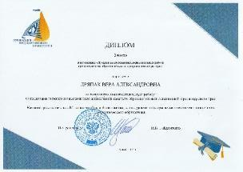
Результативность реализации деятельности инновационной площадки в 2022 году
В теоретической части деятельности инновационной площадки в этом году была разработана и защищена магистерская диссертация на тему: «Организация сетевого взаимодействия дошкольных казачьих образовательных организаций Краснодарского края», где была представлена модель процесса организации сетевым взаимодействием казачьих образовательных организаций и результат по 4 критериям: рост компетенции педагогов; диссеминация, рост обеспечения методической поддержки и сетевого взаимодействия.

Slide 7
Результат организации сетевого взаимодействия дошкольных казачьих образовательных организаций

Slide 8
Показатели повышения уровня компетентностей педагогов- участников сетевого взаимодействия

Slide 9
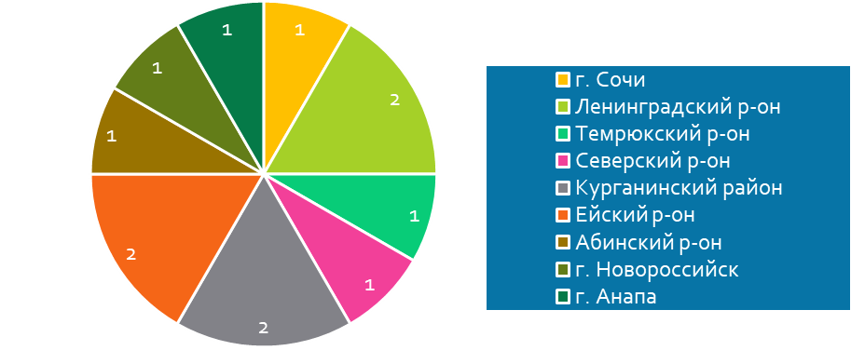
Развитие сетевого взаимодействия Констатирующий этап - 2020 Г. - 9 муниципалитетов - 12 детских садов

Slide 10
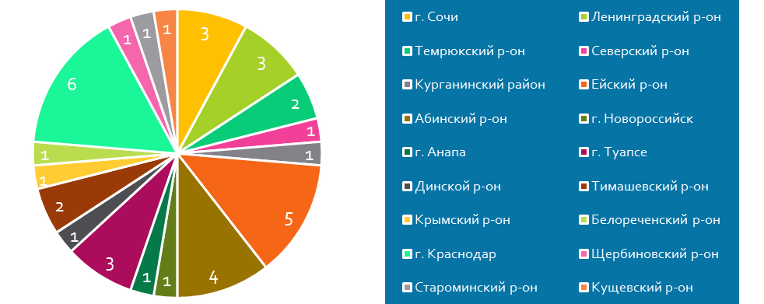
Развитие сетевого взаимодействия Контрольный этап - 2022 Г. - 22 муниципалитета - 54 детских садов

Slide 11
Дошкольные образовательные организации Краснодарского края с региональным статусом
«казачья образовательная организация»

Slide 12
Диссеминация КИП работа методической сети «казачий круг дошколят кубани»
Форма мероприятия | Тема мероприятия | Результат диссеминации
Семинар «Дни науки социально-педагогического факультета» | Актуальные проблемы теории и практики психолого-педагогического образования | Презентация опыта работы по теме: «Мониторинг результативности патриотического и духовно-нравственного воспитания дошкольников в группах казачьей направленности Краснодарского края»
ДПП ПК ГБОУ ИРО Краснодарского края | Взаимодействие участников образовательных отношений в условиях реализации ФГОС ДО | Презентация «Организация художественно-эстетического развития старших дошкольников с учетом гендерного подхода»
Семинар для делегации из числа руководителей МО Республики Марий Эл | Организация работы в дошкольном учреждении со статусом «казачья образовательная организация» | Обзорная экскурсия по детскому саду с элементами контактного взаимодействия с воспитанниками казачьих групп. Презентация системы воспитательно-образовательной деятельности в группах казачьей направленности.

Slide 13
Диссеминация КИП работа методической сети «казачий круг дошколят кубани»
Форма мероприятия | Тема мероприятия | Результат диссеминации
Семинар для педагогов-психологов | Нетрадиционные методы работы педагога-психолога в условиях детского сада | Презентация «Психолого-педагогическое сопровождение старших дошкольниках в группах казачьей направленности с учетом гендерного подхода»
Посещение МДОБУ детского сада № 83 им. атамана А.А. Головатого кадетами Молодёжной казачьей организации «Засечная черта» г. Калуга | Сетевое взаимодействие казачьих образовательных организаций | Презентация сетевого взаимодействия педагогов Краснодарского края, реализующих казачье образование в дошкольных организациях «Казачий круг дошколят Кубани»
ДПП ПК ГБОУ ИРО Краснодарского края, г. Анапа | Организационный и содержательный аспекты функционирования групп казачьей направленности | Презентация парциальной программы «Организация воспитательно-образовательной деятельности в группе казачьей направленности»

Slide 14
Диссеминация КИП
Статья Дряпак В.А.
Мониторинг результативности патриотического и духовно-нравственного воспитания дошкольников в группах казачьей направленности Краснодарского края /Научно-методический журнал «Школа будущего» / № 2, 2022г.

Slide 15
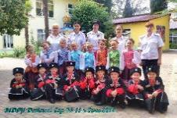
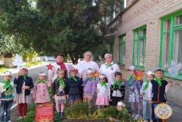
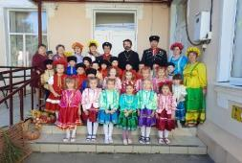
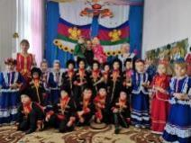
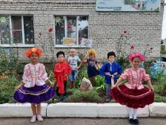
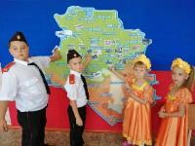
54 дошкольные организации из 22 муниципалитетов Краснодарского края принимают участие в реализации детско-взрослого проекта «Посткроссинг между детскими садами»
Сочи
Ейск
Кущевский район
Курганинский район
ст. Шкуринская
Ст. Должанская

Slide 16
Изданные инновационные продукты
И.В. Аввакумова, В.А. Дряпак / парциальная программа духовно-нравственного воспитания дошкольников / Откройте сердца для добродетели- Сочи: РИЦ ФГБОУ ВО «СГУ» 2022. – 120 с., 60 экз.

Slide 17
Изданные инновационные продукты
М.В. Фурасьева, И.В. Аввакумова, В.А. Дряпак /парциальная программа/ Воспитательно-образовательная деятельность в группах казачьей направленности дошкольной организации – Сочи: РИЦ ФГБОУ ВО «СГУ», 2022- 56 стр, 60 экз.

Slide 18
Изданные инновационные продукты
Н.В. Гончарова, Ю.А. Кармалюк / парциальная программа физического воспитания дошкольников / Казачьи игры и забавы- Сочи: РИЦ ФГБОУ ВО «СГУ», 2022- 60 стр, 60 экз.

Slide 19

Спасибо
за внимание!

